Slide 1
TUGAS FINAL PROJECT PEMGRORAMAN FRAMEWORK
SISTEM INFORMASI PERPUSTAKAAN STMIK PALANGKARAYA
NAMA : ARYANTO
NIM : C1955201076
KELAS : TI-A

Slide 2
Tujuan
Membuat system informasi perpustakaan berbasis web yang dapat melakukan pencarian koleksi buku, pendataan peminjaman buku dan pengembalian buku serta pembuatan laporan data peminjaman dan buku perpustakaan.

Slide 3
Manfaat
Kemudahan bagi pengelola perpustakaan untuk memproses segala transaksi yang ada pada perpustakaan dengan lebih efektif dan efisien.

Slide 4
Deskripsi Aplikasi
Sistem Informasi Perpustakaan Berbasis Web merupakan sistem yang dapat digunakan untuk mengelola berbagai aktivitas di perpustakaan, mulai dari penyimpanan databuku hingga peminjaman

Slide 5
Fitur-Fitur Pada Aplikasi
1) Petugas :
Mengelola Data Pengguna, Mengelola Data Buku, Mengelola Data Kategori Buku, Mengelola Data Rak Buku, Melakukan Transaksi Proses Peminjaman dan Pengembalian Buku Mengelola data denda

Slide 6
Fitur-Fitur Pada Aplikasi
2) Anggota :
Melihat data buku yang di pinjam beserta denda, Cari Buku, Edit Data Pengguna, Cetak Kartu Anggota

Slide 7
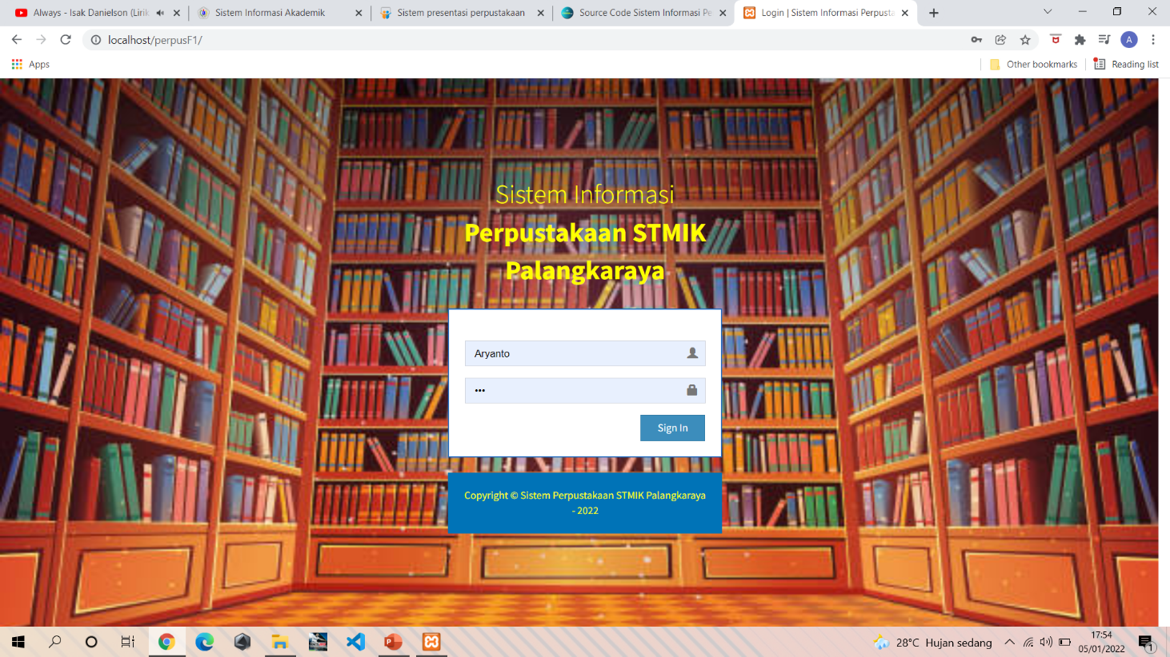
Halaman Login

Slide 8
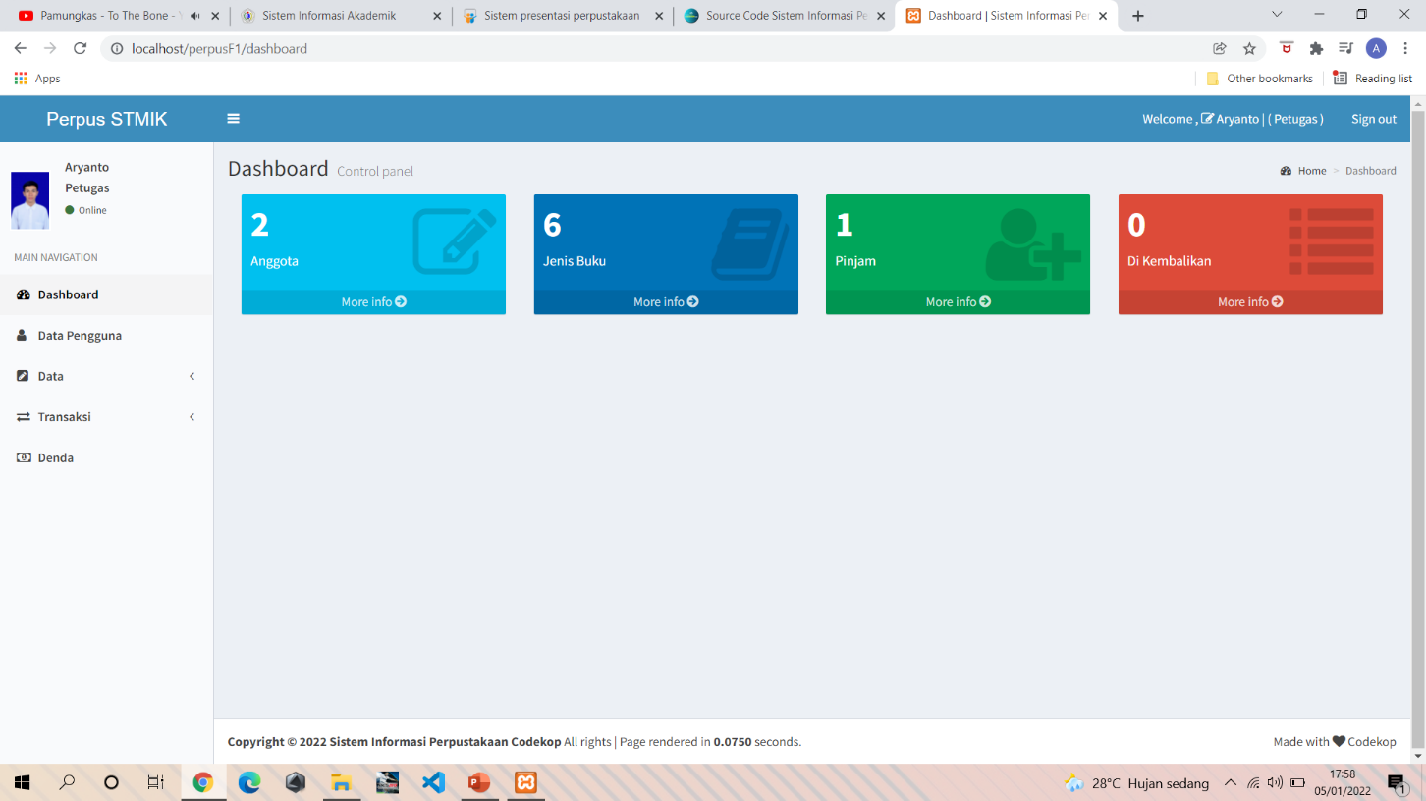
Halaman Dashboard Petugas

Slide 9
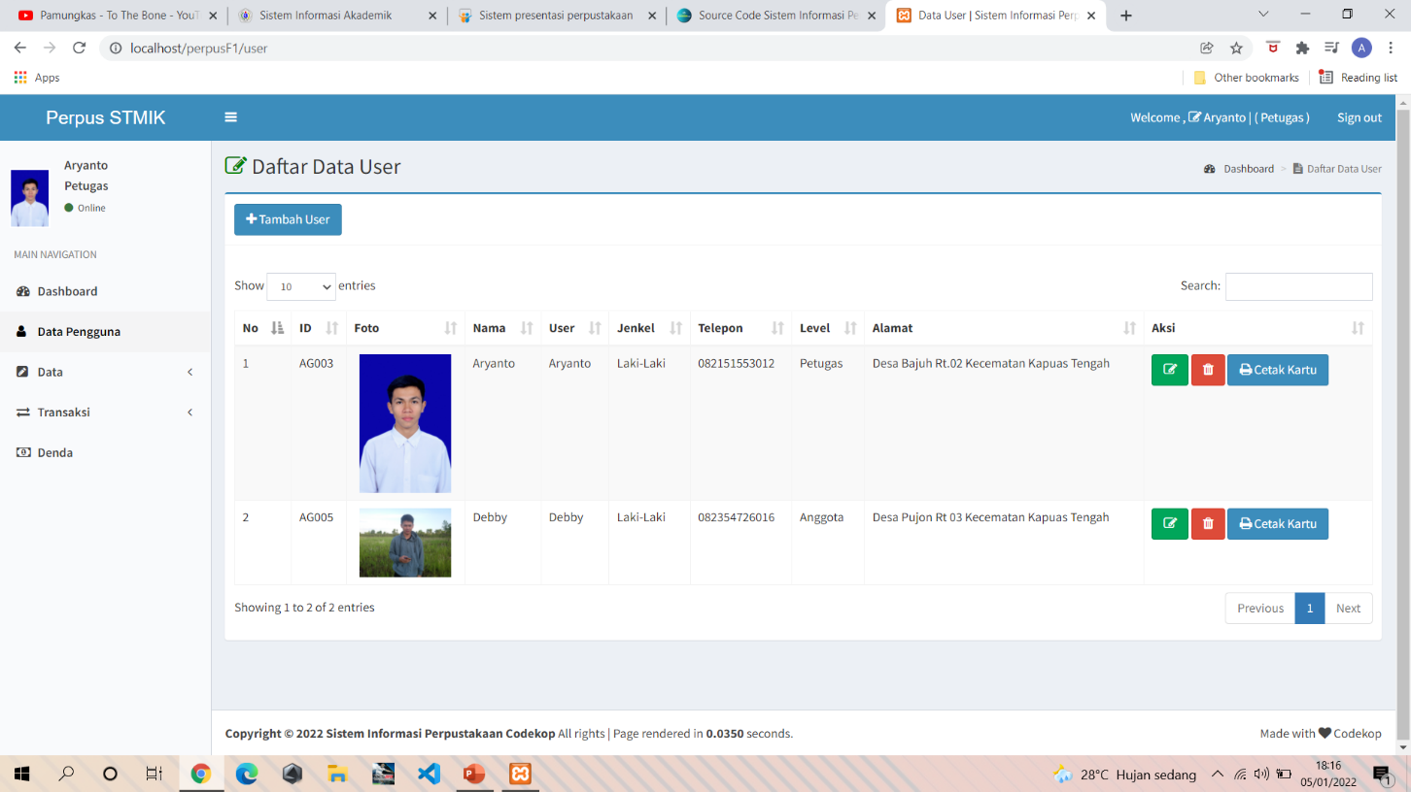
Halaman Menu Data Anggota

Slide 10
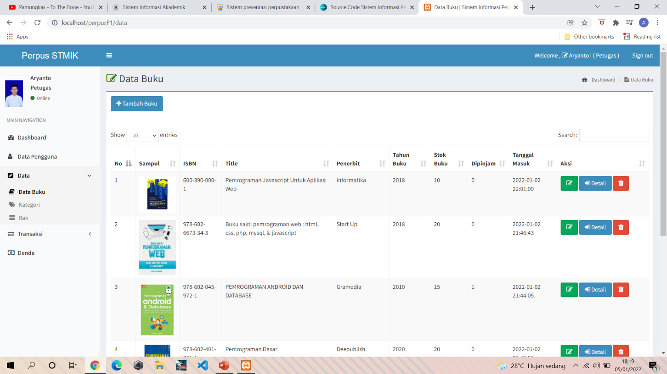
Halaman Menu Data Buku

Slide 11
Halaman Menu Kategori Buku

Slide 12
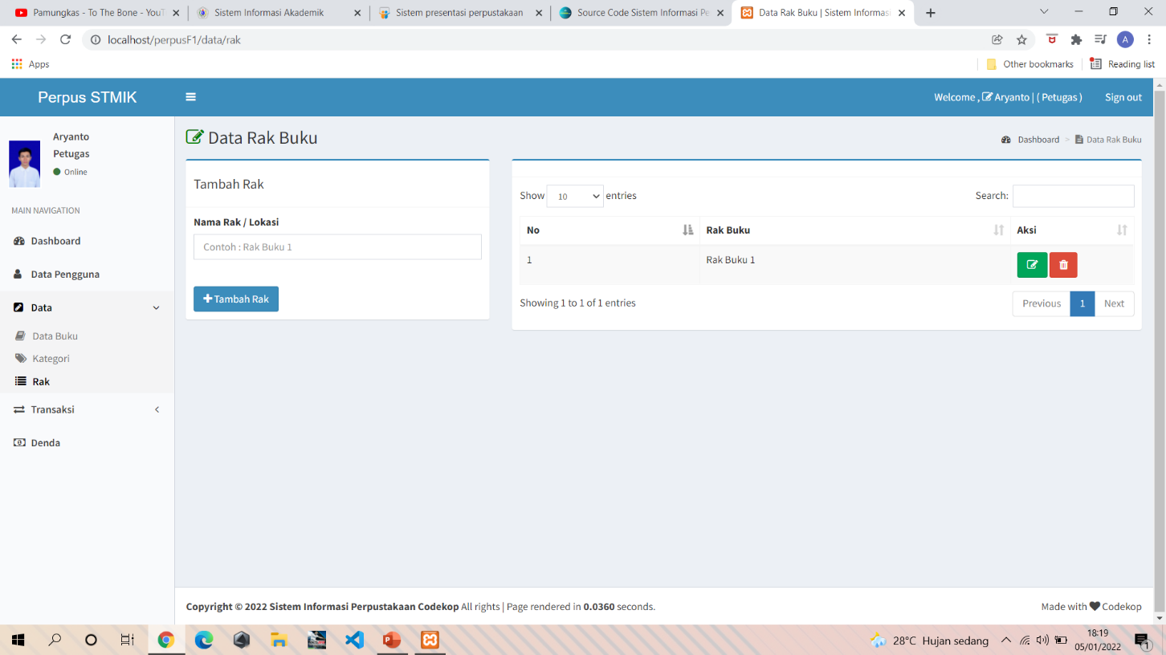
Halaman Menu Rak Buku

Slide 13
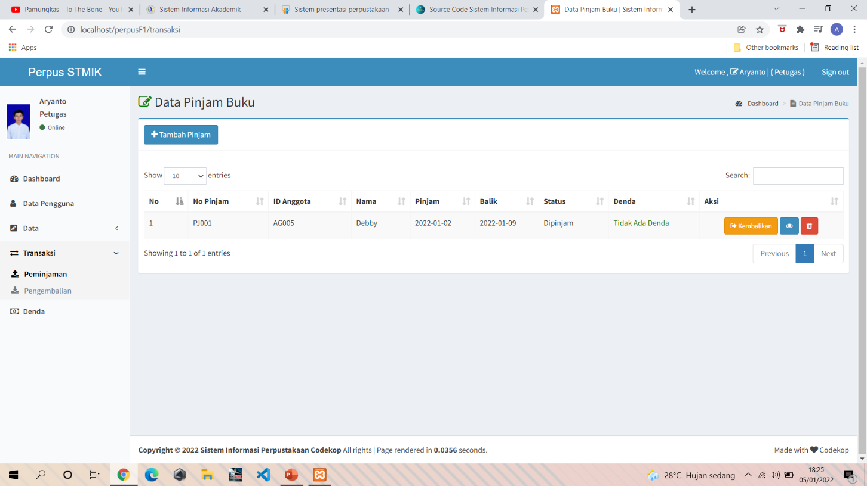
Halaman Data Peminjaman Buku

Slide 14
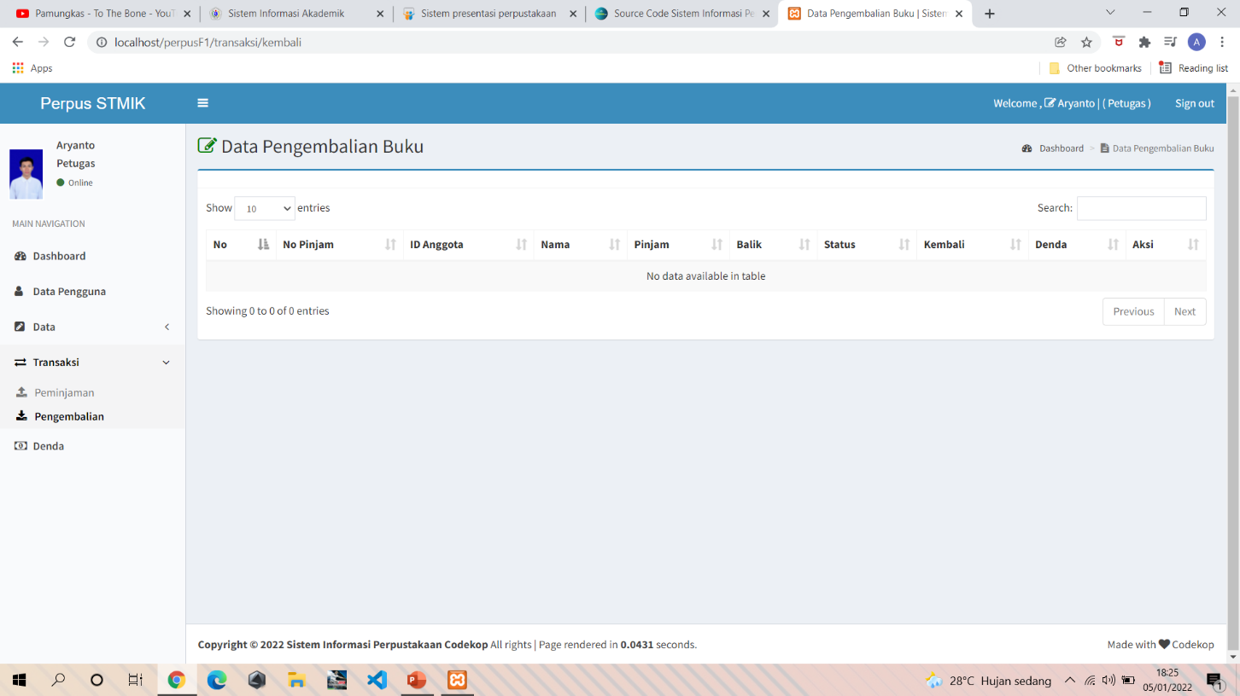
Halaman Data Pengembalian Buku

Slide 15
Halaman Data Pengembalian Buku

Slide 16
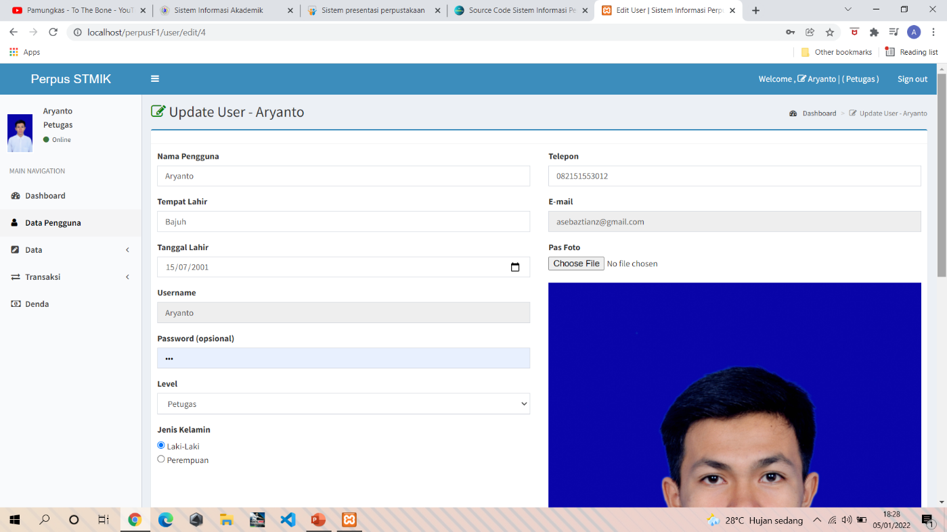
Halaman Profile Pengguna

Slide 17
Kesimpulan
Sistem Informasi Perpustakaan berbasis web ini untuk memenuhi tugas akhir dari mata kuliah Pemgrograman Framework. Untuk user penggunaanya dapat digunakan oleh petugas perpustakaan dan anggota perpustakaan, Software ini memiliki fitur sebagai system informasi perpustakaan seperti pengelolaan peminjaman dan pengelolaan buku,informasi perpustakaan dan pembuatan laporan.

Slide 18
SEKIAN & TERIMAKASIH

